Slide 1


Nomes dos Professores

Slide 2
O que é um hackaton?
Antes de tudo, o Hackathon é um evento que promove a busca por soluções e inovações tecnológicas para problemas recorrentes.
A origem da palavra “Hackathon” vem de “maratona hacker”.
Na verdade esses encontros juntam profissionais de várias áreas como programação, designers, negócio, marketing, vendas entre outras, para uma maratona intensiva de desenvolvimento de soluções que envolve programação.

Slide 3

Conhecendo os Objetivos do Desenvolvimento Sustentável

Slide 4
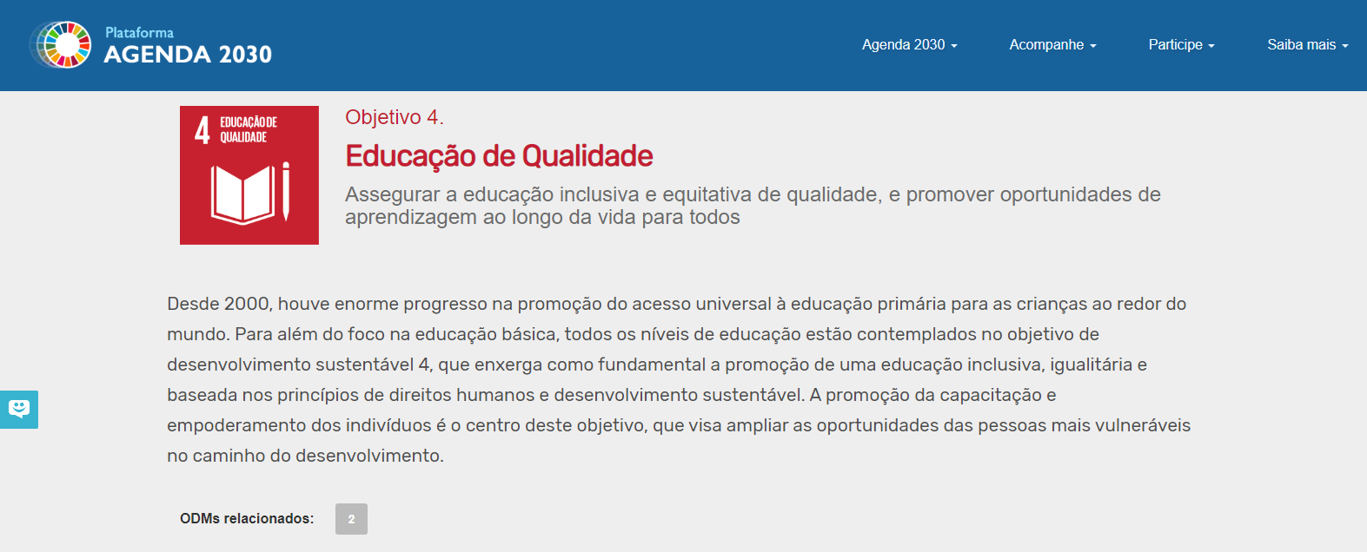
Temática
http://www.agenda2030.org.br/ods/4/

Slide 5
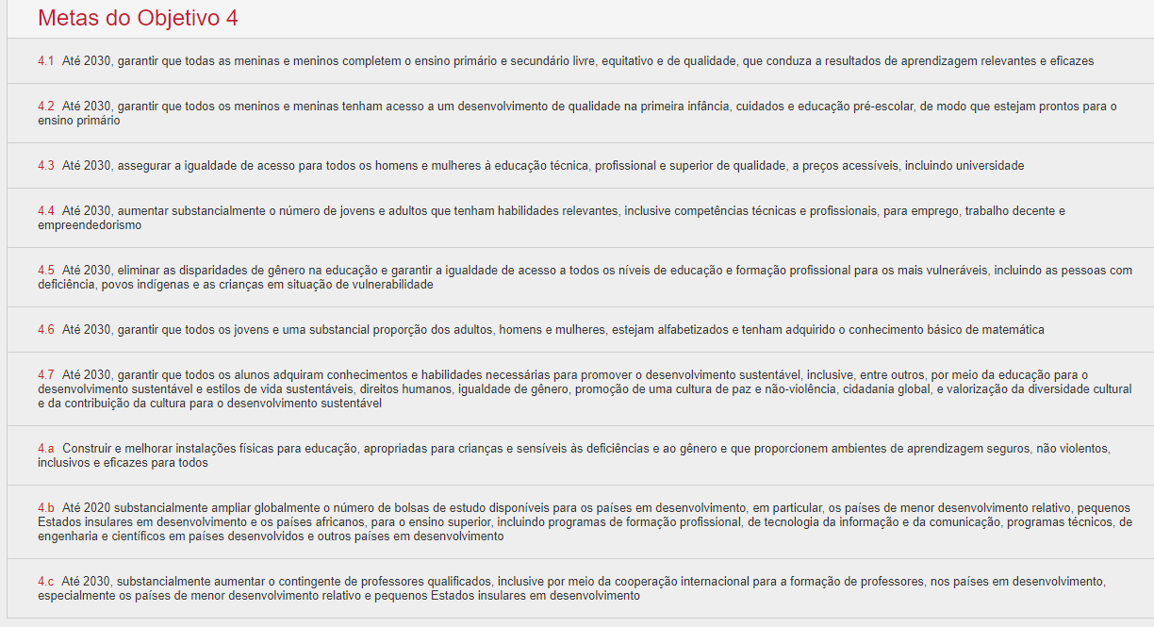
Metas do objetivo 4

Slide 6
Tema do Hackathon
Soluções para auxiliar as aulas do ensino médio
Os alunos poderão escolher, livremente, quais matérias e quais componentes curriculares estarão envolvidos na proposta.
Não é necessário a entrega do aplicativo, mas sim, a ideia de uma solução com um esboço de como seria o aplicativo.

Slide 7
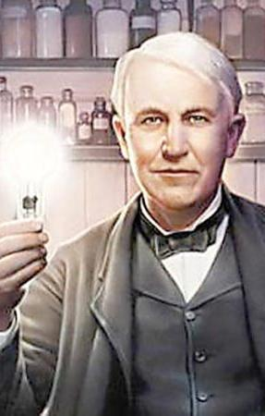

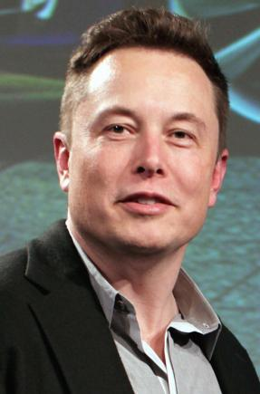
Empreender...
Thomas Edison | Steve Jobs | Elon Musk

Slide 8

Cronograma: das inscrições
Inscrição: http://www.robotica.cpscetec.com.br/hackathon.php.
Etapa 3: Divulgação, Organização das Equipes e Início de Desenvolvimento do projeto:
de 11/09/2019 até 20/09/2019.
O professor mentor deverá
realizar a inscrição das equipes
no site da Robótica.

Slide 9
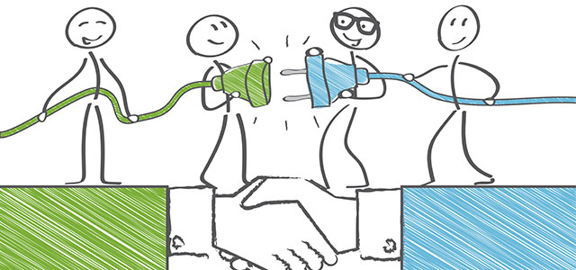
Cronograma
Cada equipe deverá ser formada por no mínimo 3 e no máximo 5 integrantes, sendo que a equipe poderá ser formada por alunos de cursos e séries diferentes e indicar 1 Professor(a) como Mentor(a), sendo este o responsável pelo cadastro da Equipe no sistema.
Nome da Equipe ➢ Dados dos Alunos: Nome Completo, Data de Nascimento, Curso, Série/Módulo e E-mail

Slide 10

Cronograma: submissão e avaliação
Etapa 4: Submissão dos Projetos: de 21/09/2019 a 30/09/2019
  O líder de cada Equipe deverá entregar ao Mentor o arquivo do projeto (até 2MB em .pdf contendo apresentação + link do pitch no YouTube)
  Avaliação: selecionar apenas UM da unidade escolar
  Feita a seleção da equipe, o mentor deverá indicar no site da Robótica a equipe vencedora.
Etapa 5: Avaliações dos Projetos: de 01/10/2019 a 15/10/2019
  Como critérios de avaliação
    Criatividade
    Design
    Inovação
    Usabilidade
    Relevância

Slide 11

Cronograma: divulgação dos vencedores
Etapa 6: Divulgação dos vencedores: 16/10/2019 às 13h no site (www.robotica.cpscetec.com.br).
Etapa 7: Premiação: 05/11/2019 das 10h00 às 15h00 As 10 primeiras equipes colocadas serão convidadas* para participar deste encontro que será realizado na Administração Central do Centro Paula Souza, na cidade de São Paulo. Na sequência será realizada uma cerimônia de premiação com a entrega das medalhas.
*Os custos com transporte e alimentação serão por conta das unidades

Slide 12

Cronograma
Etapa 8: Desenvolvimento Real da Proposta após o Evento Após todas as equipes terem apresentado as propostas e validadas com seus Mentores, incentivamos que estas soluções não fiquem apenas no “papel”. Dessa forma, incentivamos as equipes para buscarem parceria de alunos dos cursos relacionados a Informática, seja da própria ou outra unidade escolar, para que o projeto seja concretizado, realizando a publicação do aplicativo nas lojas virtuais de forma gratuita para que todas as escolas possam ter a oportunidade de utilizar de forma gratuita.

Slide 13
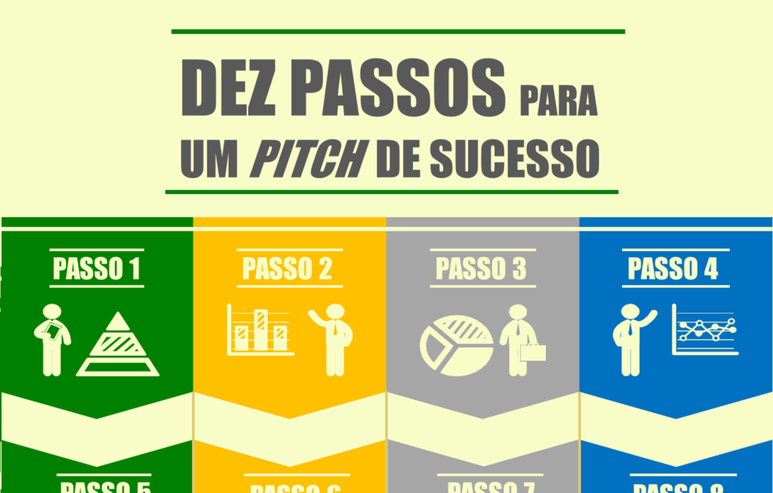
Pitch (deve ter entre 3 e 5 minutos)

Slide 14
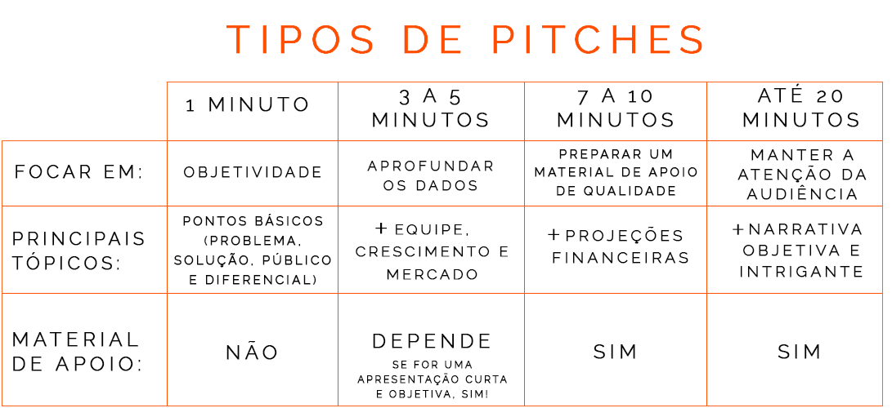
Tipos de Pitch

Slide 15

Design Thinking

Slide 16
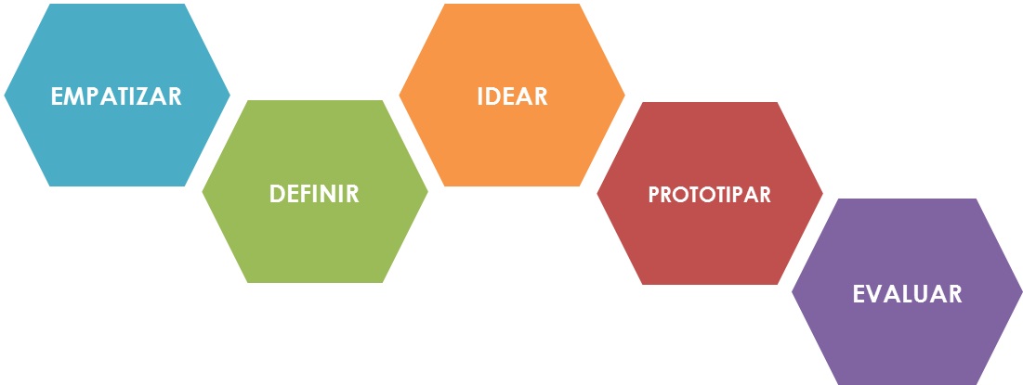




Design Thinking

Slide 17
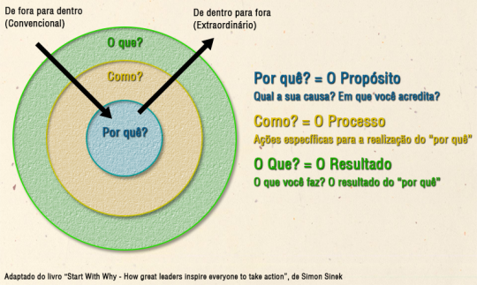
Design Thinking – imersão – Gold Cicle

Slide 18



Design Thinking – 1ª etapa: Empatizar
Caderno de sensibilização
Apreensão dos sentimentos ao usar o sistema
Um dia na vida
Criando empatia...
Entrevista
Ouvindo o que os outros pensam
Se pondo no lugar do usuário
FONTE: Acompanhamento no desenvolvimento e melhoria de projetos Feteps 2016 (Capacitações Cetec, 2016)

Slide 19
Design Thiking – Definir e Idear
Gerando valor
???????????????????
???????????????????
???????????????????
Ideia
Insight
Informação

Slide 20

Design Thinking – definir e idear
Mapa de empatia (“Eu faço... Penso.... Falo... Sinto...”)
Mapa de empatia aplicado para três colaboradores (do tipo potencial cliente)
Síntese de suas principais falas, conselhos e sensações segundo análise dos dados aplicados no caderno de sensibilização (etapa imersão)

Slide 21
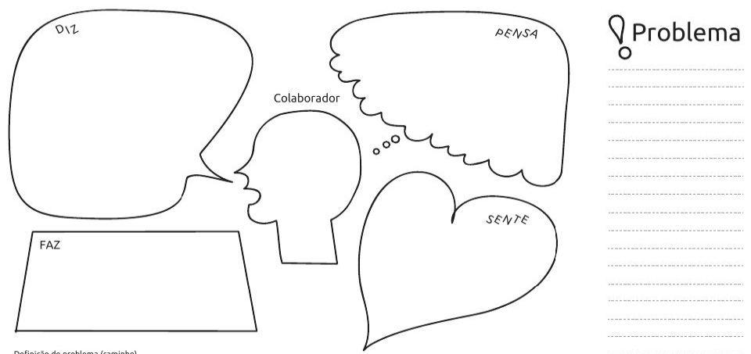
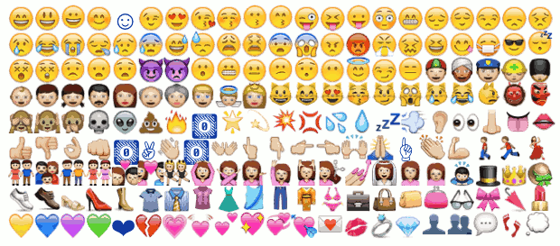
FASE DE ANÁLISE E SÍNTESE (Mapa de empatia)
Mapa de empatia (“Eu faço... Penso.... Falo... Sinto...”)
“Poderia ter um tour para uso”
“Poderia ter versão para iPhone”
“Quero usar a DreamFox para divulgar a Etec”
“Mostrar meu talento”
Classificação dos tipos de talentos por categoria
Criação de versões para outros tipos de smartphones
Quer usar imediatamente
Gosta de novidades e redes sociais
FONTE: Acompanhamento no desenvolvimento e melhoria de projetos Feteps 2016 (Capacitações Cetec, 2016)

Slide 22
FASE DE ANÁLISE E SÍNTESE (Mapa de empatia)
Mapa de empatia (“Eu faço... Penso.... Falo... Sinto...”)
Síntese:
Definição do problema (caminho)
Colaborador
Necessidade
Problema (causa)
?
?
?
?
?
(Descreve as características
do cliente)
(utilizar verbos)
Necessita de um meio para
porque
FONTE: Acompanhamento no desenvolvimento e melhoria de projetos Feteps 2016 (Capacitações Cetec, 2016), adaptado

Slide 23
FASE DE ANÁLISE E SÍNTESE (Diagrama de atividades)
Diagrama de afinidades
Agrupar
Problemas iguais
Necessidades
Separar
Maior incidência
Menor incidência
?
?
?
?
FONTE: Acompanhamento no desenvolvimento e melhoria de projetos Feteps 2016 (Capacitações Cetec, 2016), adaptado

Slide 24
FASE DE ANÁLISE E SÍNTESE (Diagrama de atividades)
Incidências (%) | Problemas iguais | Incidências (%) | Necessidades iguais
__% | Descritivo | __% | Descritivo
__% | Descritivo | __% | Facilidade de busca
FONTE: Acompanhamento no desenvolvimento e melhoria de projetos Feteps 2016 (Capacitações Cetec, 2016), adaptado
Registro da experiência
Descritivo
FONTE: Acompanhamento no desenvolvimento e melhoria de projetos Feteps 2016 (Capacitações Cetec, 2016), adaptado

Slide 25
FASE DE ANÁLISE E SÍNTESE (Diagrama de afinidades)
Diagrama de atividades, replanejamento e definição dos objetivos gerais e específicos
ANTIGO OBJETIVO GERAL | NOVO OBJETIVO GERAL
ANTIGOS OBJETIVOS ESPECÍFICOS | NOVOS OBJETIVOS ESPECÍFICOS
FONTE: Acompanhamento no desenvolvimento e melhoria de projetos Feteps 2016 (Capacitações Cetec, 2016), adaptado

Slide 26
FASE DE ANÁLISE E SÍNTESE (Definição do problema)
Definição do problema: Descritivo
Replanejamento e reescrita do problema: Descritivo
Replanejamento e reescrita da hipótese: Descritivo

Slide 27
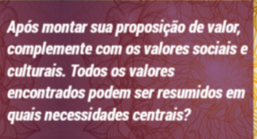


FASE DE ANÁLISE E SÍNTESE
Economia criativa – gerando valor social e cultural
Valores sociais
- Respeito
- Entretenimento
Valores Culturais
- Preservação e divulgação da cultura nacional
Ouvir
Analisar
Sintetizar

Slide 28
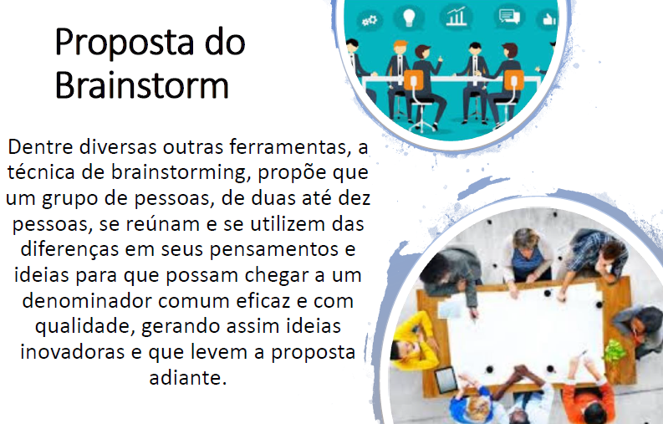
IDEAR – Brainstorn (mapa mental)

Slide 29
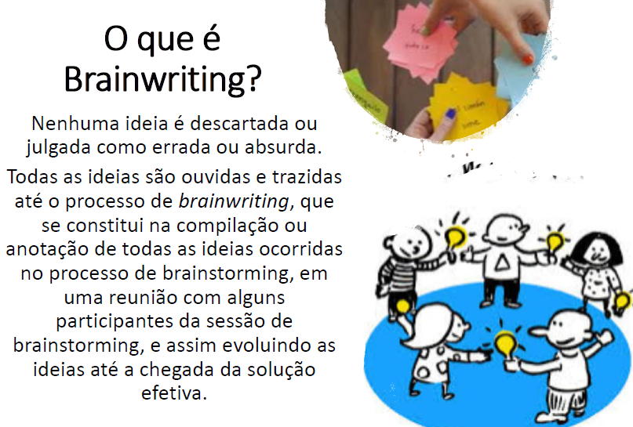
Idear - brainwriting

Slide 30

Idear – Briefing - Elaboração
A– Verifique o histórico | B– Verifique o público alvo e Stakeholders | C– Observe se existem pesquisas
Da empresa Do serviço Do mercado Do produto | Quais são os seus interesses? Avalie o segmento Elabore uma proposta de valor | Pesquisa de mercado Todas as pesquisas de satisfação Pesquisas de interesse Pesquisas de mercado Demais informações

Slide 31

Idear – Briefing - Elaboração
D– Concorrência | E- Observar as boas práticas | F- Objetivos de seu projeto
Crie uma lista de concorrentes, com detalhes de cada um deles | Observar as boas práticas dos seus concorrentes | Destacar os objetivos do projeto Atingir uma nova região de vendas Atingir uma nova região de vendas Como lançar um novo produto

Slide 32
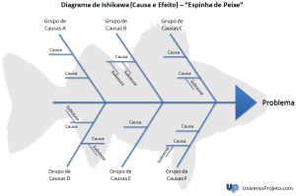
Idear – Diagrama espinha de peixe (Ishikawa)
Causas
Grupos

Slide 33
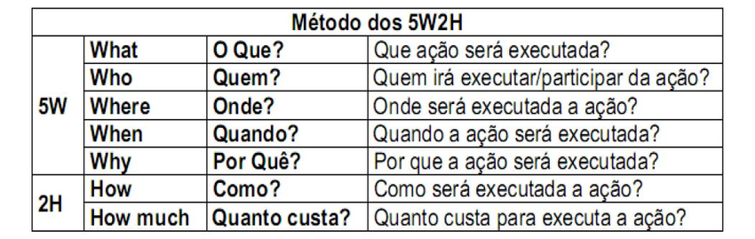

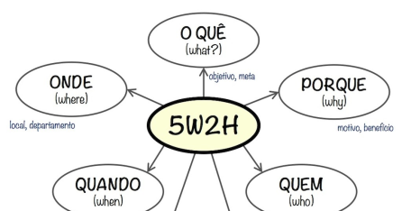
Idear – 5W2H

Slide 34
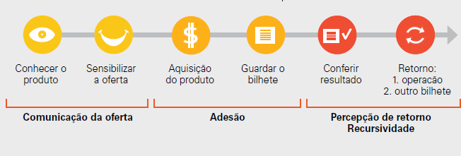
Prototipar: Jornada do usuário
Pré-engajamento | Comercial | Consultoria | Convite | Coordenação | Complementação

Slide 35
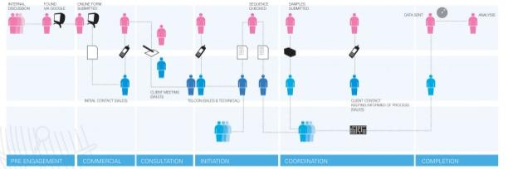
Evoluir: Jornada do usuário
Pré-engajamento | Comercial | Consultoria | Convite | Coordenação | Complementação

Slide 36
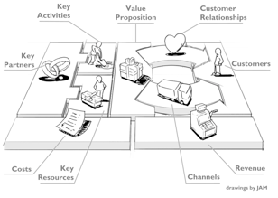
Ferramenta: Canvas

Slide 37
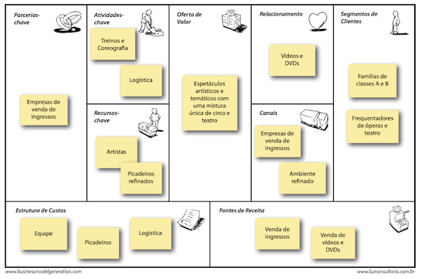
Ferramenta: Canvas

Slide 38
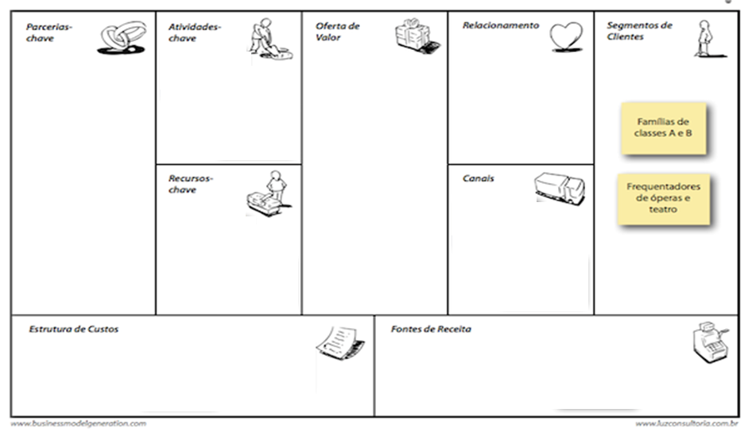
Ferramenta Canvas – segmentos de clientes
1
Busca mapear para quem se está criando valor e quem são os potenciais clientes para os objetivos pretendidos. Exemplos de segmentos de clientes são: Consumidores da classe C, Mulheres, Idosos, Consumidores de São Paulo, etc.

Slide 39
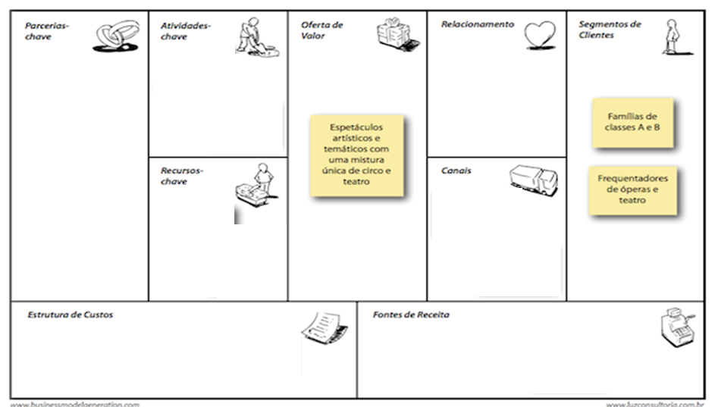
Ferramenta Canvas: Ofertas de valor
2
São criadas propostas que atendam a determinadas necessidades dos potenciais clientes, sempre tendo os objetivos de negócio norteando a dinâmica. Exemplo de propostas de valor podem ser Conveniência, Personalização, Apoio a decisão, Rapidez, Redução de custos, entre outros. Os Segmentos de Clientes e as Propostas de Valor são os principais elementos, sobre os quais todo o restante do Canvas se apoiará.

Slide 40
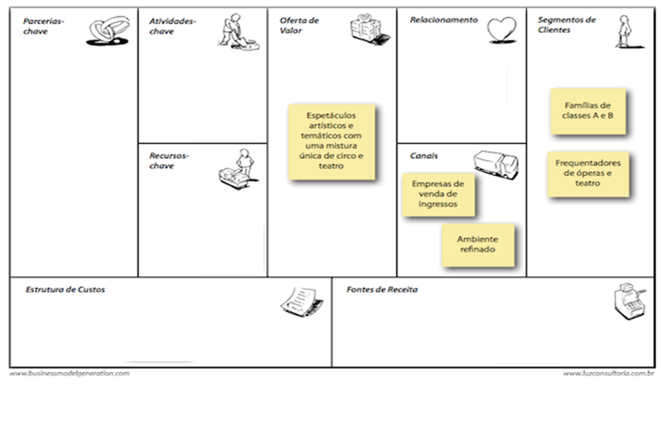
Ferramenta Canvas: canais de distribuição
Canais de Distribuição (Channels), como Entrega à domicílio, Site de conteúdo, Newsletter, Atendimento presencial, entre outros, através dos quais será possível distribuir e entregar as propostas de valor.

Slide 41
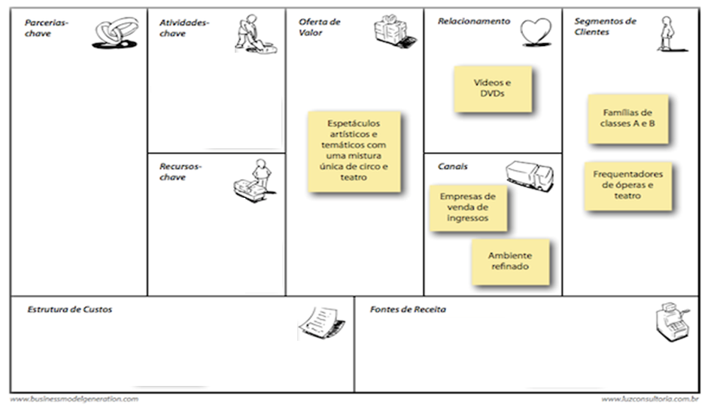
Ferramenta Canvas: relacionamento
Deve ter o propósito de fortalecer o envolvimento do cliente com o negócio. São exemplos de relacionamentos com clientes um Canal de perguntas e respostas, Ouvidoria, SAC, Atendimento pós-venda e Serviços automatizados.

Slide 42
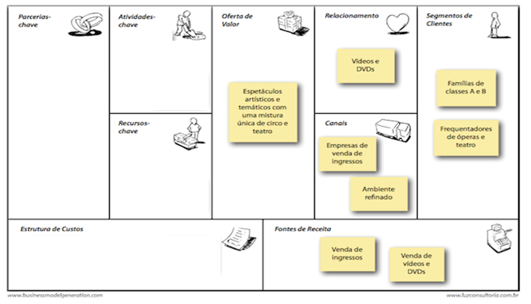
Ferramenta Canvas: fontes de receitas
Linhas de Receita (Revenue Stream), que registram como a solução em construção pretende gerar receitas, tendo como base as propostas de valor sugeridas. Exemplos: Venda de assinaturas mensais, Venda direta, Retorno em publicidade paga e Aluguel.

Slide 43
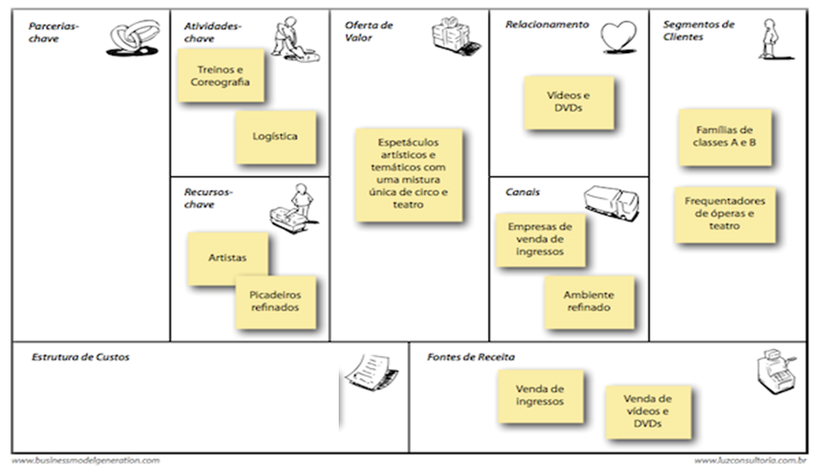
Ferramenta Canvas: atividades-chaves
São todas as atividades sem as quais não seria possível atender as propostas de valor, construir os canais necessários e manter os relacionamentos. Podem ser atividades-chave desde Acompanhar redes sociais (uma atividade interessante para contribuir com o relacionamento com os clientes) até Construir uma loja.

Slide 44
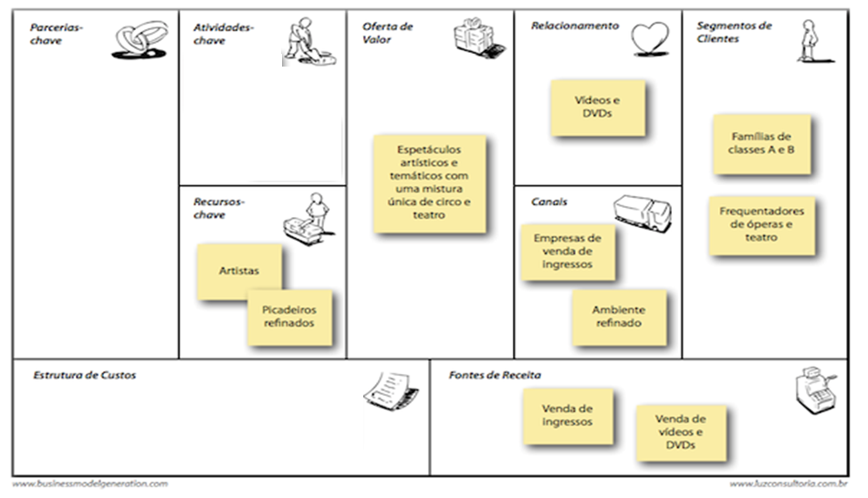
Ferramenta Canvas: recursos-chave
Os Recursos-Chave (Key Resources) são os recursos ligados diretamente ao funcionamento do modelo de negócio. Podem ser Equipes, Máquinas, Investimentos e Plataformas de tecnologia, por exemplo.

Slide 45
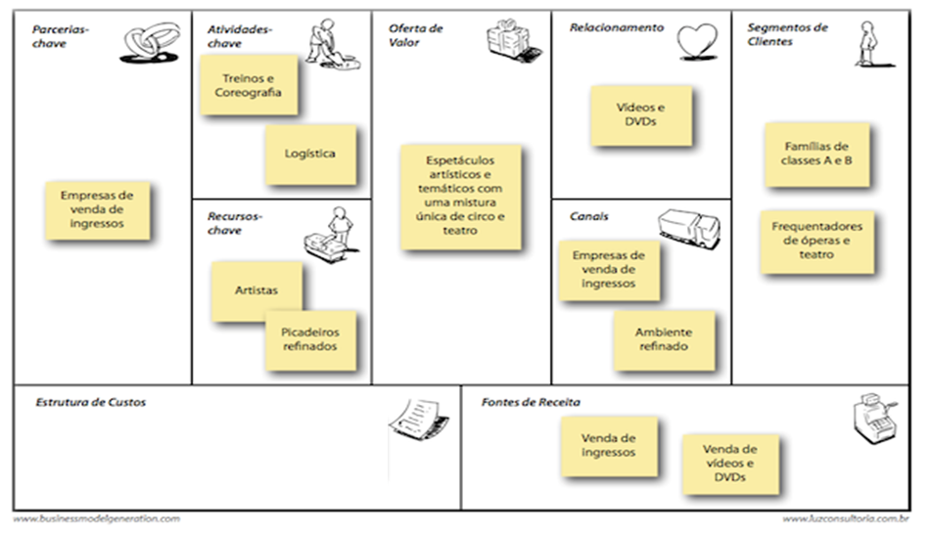
Ferramenta Canvas: parceiros-chave
São todos aqueles que podem contribuir tanto com as Atividades-Chave quanto com os Recursos-Chave. Algumas parcerias, como as de Fornecedores de Tecnolologia, podem disponibilizar máquinas para atender a algum Recurso-Chave.

Slide 46
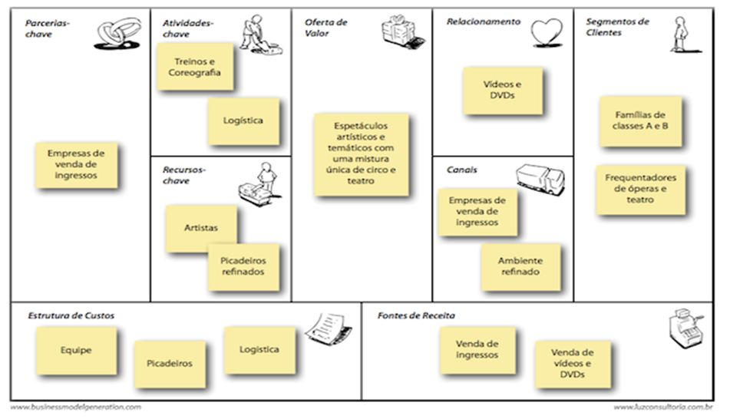
Ferramenta Canvas: estrutura de custos
Indica, a necessidade de se pagar a manutenção das máquinas previstas, os Pagamentos dos parceiros contratados, o Custo recorrente de infraestrutura, o Custo das equipes envolvidas, e assim por diante.

Slide 47
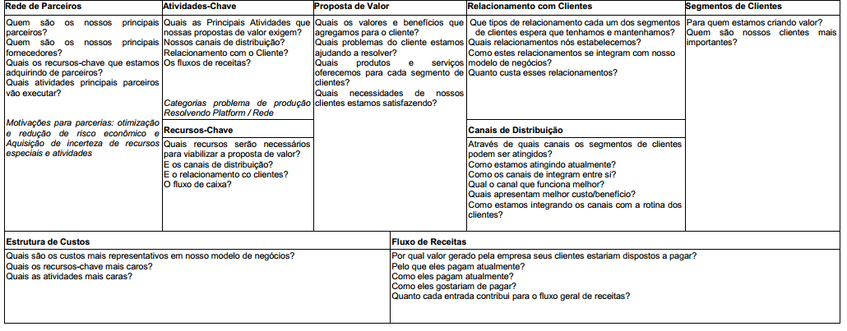
Perguntas para estruturar o Canvas

Slide 48
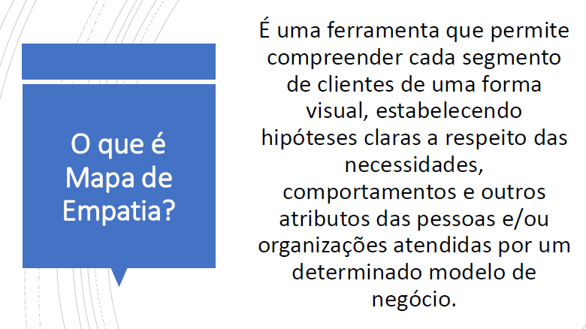
Mapa de empatia

Slide 49
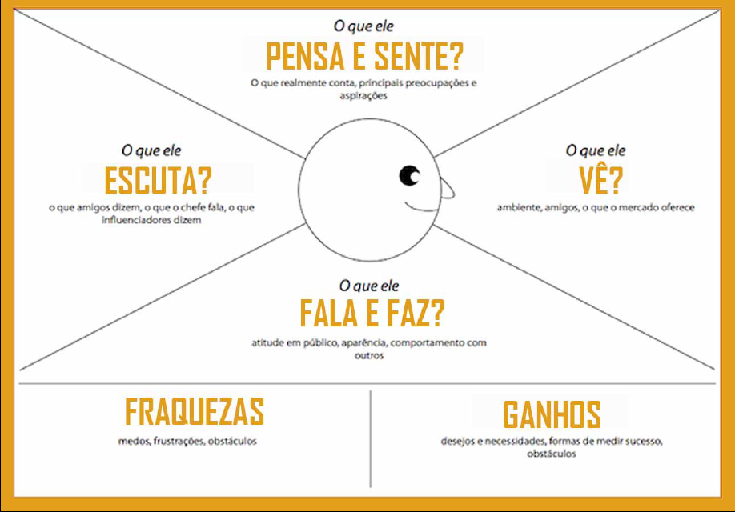
Mapa te empatia / mapa da persona

Slide 50
(Mapa da persona) Mapa te empatia: montagem
Coloque-se no lugar de seu cliente e imagine as suas emoções
Que tipo de problemas encontra? O que o move?
Que desafios enfrenta? Qual sua força?
Quem são os seus amigos?
O que realmente pensa ou sente?
Que desafio enfrenta?
Como mede o sucesso?
O que ele vê?
O que escuta?
Quem realmente o influencia no seu entorno?
O que comenta no seu entorno?
Como é o seu entorno?
Quais são as ofertas que recebe?
Quais são as áreas de influencia no seu entorno?
Quais os canais de mídia os influenciam?
Procure conhecer suas expectativas, sonhos e aspirações
Como mede o sucesso?
Que estatégia utiliza para conseguir seus objetivos?
Quais são seus ganhos ou forças?
Que logro quer conseguir atingir?
Que desafio enfrenta?
Quais são as suas fraquezas?
Que tipo de problemas encontra?
Quais são suas maiores frustrações?
Quais os canais de mídia os influenciam?
Quais são as áreas de influencia no seu entorno?
Que obstáculo enfrenta para conseguir seus objetivos?
Quem são os seus amigos?
Que desafios enfrenta?
O que ele fala e faz?
Quais são as áreas de influencia no seu entorno?

Slide 51
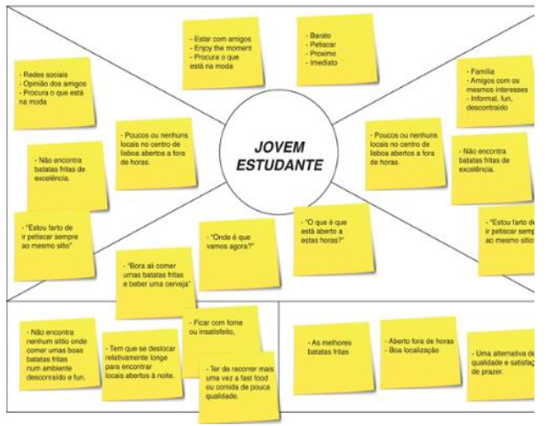
Mapa de empatia preenchido

Slide 52

Vamos prototipar?
https://www.lucidchart.com/pages/pt/wireframe-online

Slide 53
Referências
JUNIOR, José Finocchio, Project Model Canvas, Editora Campus.
KIM W. Chan e MAUBORGE Renée; A Estratégia do Oceano Azul, São Paulo, Elsevier Editora LTDA, de 2005.
PORTO, Gesiane Silveira, Gestão da Inovação e Empreendedorismo. Ed. Campus, Elsevier.
VIANNA, Ysmar; VIANNA, Maurício; ADLER, Isabel K; Design Thinking: inovação em negócios, Editora MJV Tecnologia LTDA, 2013.
WATRALL, Ethan / SIARTO, Jeff. Use A Cabeça! Web Design. São Paulo: Alta Books, 2009

Slide 54
Material cedido pelos Professores:
Camila B. O. Tamashiro
Rafael Ap. Eloi da Silva
Sergio T. Cosequi
ETEC Philadelpho Gouvea Netto - São José do Rio Preto

